Slide 1
Algoritmul RRT-Connect
Proiect realizat de:
Culea Ionel-Alexandru
Lazăr Mihai

Slide 2
Introducere
Problema de planificare a traseului unui robot este una clasică. Un robot, cu anumite dimensiuni, încearcă să navigheze între punctul A și punctul B evitând în același timp setul de obstacole. Robotul este capabil să se deplaseze prin zona deschisă care nu este neapărat discretizată.

Slide 3
RRT (Rapidly-exploring Random Trees)

Slide 4
Premisa RRT este de fapt destul de simplă. Punctele sunt generate aleatoriu și conectate la cel mai apropiat nod disponibil. De fiecare dată când este creat un vârf, trebuie să se verifice dacă vârful se află în afara unui obstacol. În plus, legătura vârfului la cel mai apropiat vecin trebuie să evite obstacolele. Algoritmul se termină atunci când este generat un nod în regiunea obiectivului sau este atinsă o limită.

Slide 5
RRT Pseudocod
Qgoal //regiune care identifică succesul Counter = 0 // ține evidența iterațiilor lim = n // numărul maxim de iterații pe care algoritmul le poate rula G(V,E) // Graf care conține muchii și vârfuri, inițializat gol While counter < lim: Xnew = RandomPosition() if IsInObstacle(Xnew) == True: continue Xnearest = Nearest(G(V, E), Xnew) // găsește cel mai apropiat vârf Link = Chain(Xnew, Xnearest) G.append(Link) if Xnew in Qgoal: Return G Return G

Slide 6
Metoda de determinare a unei poziții aleatoare este o decizie de proiectare. Pot fi utilizate metode simple, cum ar fi utilizarea generatoarelor de numere aleatorii încorporate, această abordare fiind suficientă pentru aplicațiile simple.

Slide 7
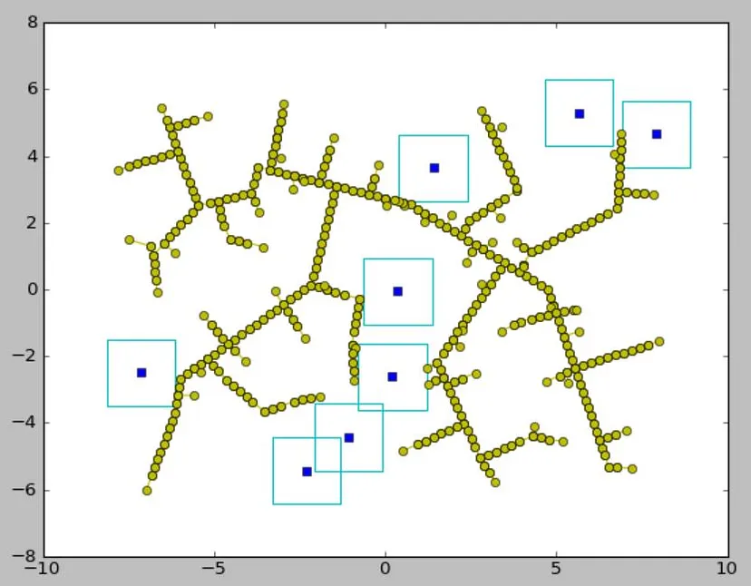
Graful generat de un algoritm RRT

Slide 8
Avantajul algoritmului este viteza și implementarea acestuia. În comparație cu alți algoritmi de planificare a căii, RRT este destul de rapid. Cea mai costisitoare parte fiind găsirea celui mai apropiat vecin, acest proces crescând în funcție de numărul de vârfuri care au fost generate.

Slide 9
Algoritmul RRT-Connect

Slide 10
RRT-Connect este un algoritm de planificare a traseelor bazat pe RRT. Acesta este proiectat pentru a rezolva problemele de planificare a traseelor fără constrângeri diferențiale. Algoritmul RRT-Connect combină două idei principale: euristica CONNECT care încearcă să se miște pe o distanță mai mare, și creșterea arborilor RRT din punctul inițial (qinit) și punctul final (qgoal).

Slide 11
Euristica CONNECT este o funcție greedy care permite deplasarea pe distanțe mai mari în timpul planificării traseului. În loc să se extindă arborii RRT cu un singur pas, euristica CONNECT iterează pasul de extindere până când ajunge la o poziție finală sau întâlnește un obstacol. Acest lucru facilitează convergența rapidă către o soluție și evită capcanele minimelor locale.

Slide 12
Algoritmul RRT-Connect menține doi arbori (Ta și Tb) în timpul procesului de planificare. La fiecare iterație, se extinde unul dintre arbori și se încearcă conectarea nodului nou generat la nodul cel mai apropiat din celălalt arbore, după rolurile sunt inversate prin interschimbarea celor doi arbori. Acest proces se repetă până când cei doi arbori se conectează și se găsește o soluție.

Slide 13
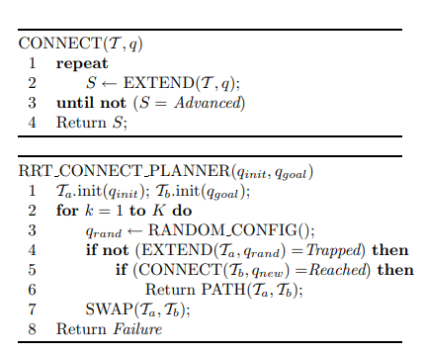
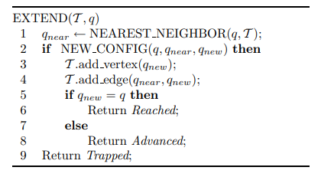
Algoritmul RRT-Connect

Slide 14
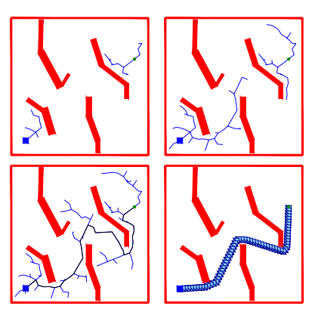
Creșterea a doi arbori unul spre celălalt.

Slide 15
În concluzie
Prin combinarea euristicii CONNECT cu explorarea rapidă și uniformă a arborilor RRT, RRT-Connect evită capcanele minimelor locale și permite găsirea unor trasee optime între punctul de start și cel de destinație. Acest algoritm poate fi utilizat într-o varietate de aplicații care implică planificarea traseelor pentru roboți și alte sisteme autonome.

Slide 16
Bibliografie
https://theclassytim.medium.com/robotic-path-planning-rrt-and-rrt-212319121378
https://www.cs.cmu.edu/afs/cs/academic/class/15494-s12/readings/kuffner_icra2000.pdf
https://github.com/zhm-real/PathPlanning

